Slide 1
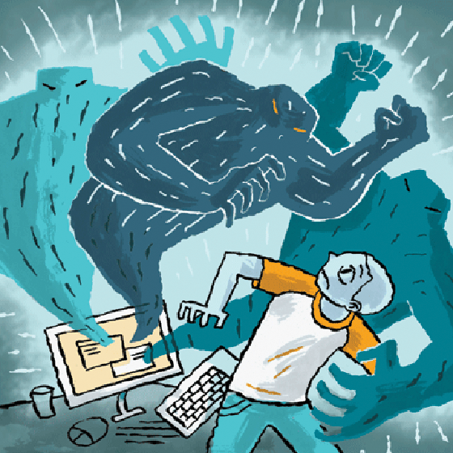
«Профилактика кибербуллинга. Как защитить ребенка от нападок в интернете?»
ПЕППеодготовил
Педагог – психолог
МБУ ЦППМиСП
Н. Н. Меркулова
Тамбов 2021

Slide 2
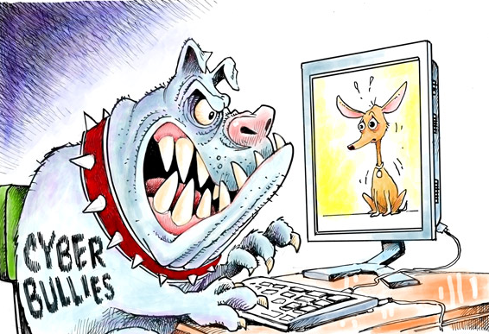
БУЛЛИНГ - запугивание, унижения, травля, физический или психологический террор, направленный на то, чтобы вызвать у другого страх и тем самым подчинить его себе (Кон И.С., 2006) КИБЕРБУЛЛИНГ - агрессивные, умышленные, повторяющиеся и продолжительные во времени действия, совершаемые группой лиц или одним лицом с использованием электронных форм контакта (интернет, мобильный телефон) в отношении жертвы, которая не может легко защитить себя.

Slide 3
Специфика кибербуллинга:
-Анонимность и дистантность агрессора, агрессор чувствует себя менее уязвимым – Не видна эмоциональная реакция жертвы – Возможность травли 24 часа, независимость от времени и места – Один источник (фото, пост и т.д.) может использоваться множество раз – Увеличение аудитории наблюдателей – Жертвой кибербуллинга может стать каждый вне зависимости от статуса – Не оставляет физических следов, незаметность для родителей, учителей – Жертва скрывает факт травли – Кибербуллингу нельзя противостоять в одиночку

Slide 4
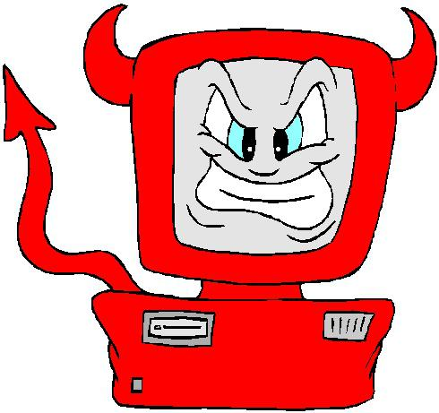
Способы интернет-травли:
В социальных сетях, на электронную почту, в системах интернет-коммуникаций жертва получает запугивающие, уничижительные сообщения.
В социальных сетях создаются группы против «жертвы», где она высмеивается. Там размещаются ролики, тексты унизительного содержания, проводятся опросы из серии «Хотели бы вы, чтобы Петю выгнали из класса?».
На сайтах знакомств от имени «жертвы» размещаются анкеты непристойного содержания с указанием настоящей почты или телефона, а в социальных сетях создаются поддельные странички «жертвы», где размещается информация непристойного, унизительного характера.
Взламывается страничка «жертвы» в социальных сетях и там размещается неподобающая информация.
Поведение ребенка снимается на видео, а затем
размещается в Интернете, порой в измененном виде.

Slide 5
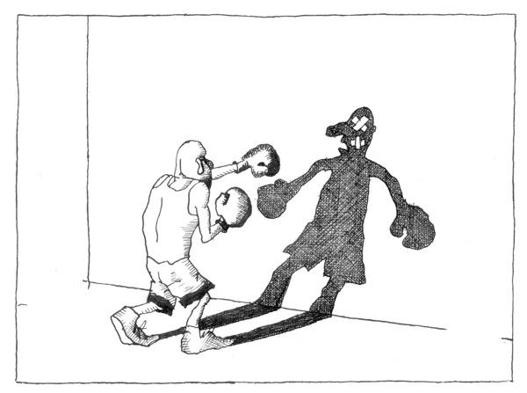
Мотивы. Бой с тенью.
Развлечение и власть – мотивы, которые отметили все возрастные группы.
У старших подростков: мотив развлечения выбрали 46%, власти – 40%, причинение вреда другому (намеренная агрессия) и выплеск негатива – 35%.

Slide 6
Чаще всего жертвами буллинга становятся дети (по мнению психолога Дана Ольвеуса):
1. тревожные, несчастные, с низкой самооценкой, не уверенные в себе
2. не имеющие ни одного близкого друга, предпочитающие общение со взрослыми людьми
3. пугливые, чувствительные, замкнутые и застенчивые
4. склонные к депрессии и чаще сверстников думающие о самоубийстве

Slide 7
Родителей должно насторожить, если:
ребенок проявляет беспокойство и нежелание идти в школу;
внезапно перестает интересоваться интернетом, хотя раньше был увлечен им;
нервничает при получении новых sms-сообщений или электронных писем.
Он изменился в настроении, напуган, встревожен, стал грустнее;
Старается избегать общественных мероприятий, походов в спортивные секции и т.д.;
Удалил страницы в социальных сетях Если вы знаете кого-то, кто в последнее время внезапно удалил свои страницы в социальных сетях, не объяснив почему, – поговорите с ним, возможно, он пытается таким образом защитить себя от онлайн-преследования.

Slide 8
Чтобы беды не случилось, нужно доходчиво объяснить ребенку, что свой номер телефона, электронный адрес и прочие контактные данные не стоит давать никому, кроме близких друзей и родственников.
Объясните детям, что общаясь в интернете, они должны быть дружелюбными с другими пользователями, ни в коем случае не писать грубых слов – читать грубости так же неприятно, как и слышать.
Научите детей правильно реагировать на обидные слова или действия других пользователей. Не стоит общаться с агрессором и тем более пытаться ответить ему тем же. Возможно, стоит вообще покинуть данный ресурс и удалить оттуда свою личную информацию, если не получается решить проблему мирным путем.
Если ребенок стал жертвой кибербуллинга, помогите ему найти выход из ситуации. Практически на всех форумах и сайтах есть возможность заблокировать обидчика, написать жалобу модератору или администрации сайта, потребовать удаления странички.
Объясните детям, что нельзя использовать cеть для хулиганства, распространения сплетен или угроз.
Старайтесь следить за тем, что ваш ребенок делает в интернете, а также следите за его настроением после пребывания в сети.

Slide 9
Если беда уже стряслась…
Родителям:
Не рассчитывайте, что все утрясется само собой. Немедленно переходите к активным действиям. Но прежде всего объясните подростку, что вы не стали относиться к нему хуже.
Если травля происходит в соцсети, соберите доказательства, сохранив издевательские сообщения, и подайте жалобу ее администрации. На главной странице всегда есть ссылка, позволяющая связаться с координаторами проекта.
Если над ребенком издеваются по телефону, сообщите об этом оператору мобильной связи. Если буллинг не прекратится, смените номер телефона.
В случае, если в травле виновны одноклассники ребенка, обратитесь к администрации школы.

Slide 10
Помогите ребенку изменить настройки его профиля в социальных сетях
Помешайте хулигану снова выйти на связь с вашим ребенком. Сократите вместе с ребенком количество личной информации о нем в открытом доступе. Примите следующие меры, чтобы защитить его от повторной травли в сети:
Не раскрывайте в сети личную информацию: адрес, номер телефона и местонахождение. От нежелательных контактов можно себя оградить, если изменить настройки приватности в аккаунтах социальных сетей. Это поможет оградить определенных людей от онлайн-общения с вашим ребенком. Измените эти настройки так, чтобы только близкие друзья смогли связаться с ним.
Возможно, следует изменить имя вашего ребенка в социальных сетях. Если ребенок сохранит прежнее имя или никнейм, обидчик сможет найти его и продолжить травлю, представившись кем-то другим. Исключите такую возможность, сменив имя ребенка в социальных сетях, его фотографию профиля, а также любую другую информацию, которая может помочь обидчику идентифицировать его. После того, как внесете все необходимые изменения, проверьте, насколько сложно стало найти вашего ребенка в сети.
Создайте новую учетную запись. Если кто-то выдает себя за вашего ребенка в сети, может помочь создание новой учетной записи. Сообщите друзьям и близким ребенка, что у него изменились адрес электронной почты, профиль в социальных сетях и имена учетных записей.

Slide 11
Скажите ребенку:
Я тебе верю (это поможет ребенку понять, что Вы в состоянии помочь ему с его проблемой)
Мне жаль, что с тобой это случилось (это поможет ребенку понять, что Вы пытаетесь понять его чувства)
Это не твоя вина (дайте понять ребенку, что он не одинок в подобной ситуации: многие его сверстники сталкиваются с разными вариантами запугивания или агрессии в тот или иной момент взросления)
Хорошо, что ты мне об этом сказал (это поможет ребенку понять, что он правильно сделал, обратившись за помощью и поддержкой)
Я люблю тебя и постараюсь сделать так, чтобы тебе больше не угрожала опасность (это поможет ребенку с надеждой посмотреть в будущее и ощутить защиту)

Slide 12
Тип поддержки | Речевые клише
Указание на сильные стороны личности | «Я верю, что все получится справиться даже с этим, потому что… (указание на качество личности)
Указание на ситуацию | «Теперь у тебя есть опыт….» «Благодаря этому ты знаешь, как бывает в жизни и ты научился….»
Присоединение | «У меня тоже была похожая ситуация в детстве, когда…» «Сначала всегда сложно и кажется что жизнь закончилась, я помню как я сам….но потом…» «Мне когда-то самому пришлось… и тогда мне помогло то, что я…»

Slide 13
Эмоциональная поддержка ребенка
Не критикуйте и обязательно поддерживайте вашего ребенка в этот острый период. Дайте ребенку понять, что в случае кибербуллинга он может довериться вам и людям, которые профессионально оказывают помощь в таких ситуациях, расскажите о возможностях анонимной службы, которой можно доверить свою проблему и найти выход из сложившейся ситуации. В подобных ситуациях очень важно быстро и оперативно найти поддержку и выговориться, перестать чувствовать себя «жертвой» чей-то жестокой шутки или мести. Когда ребенок не один, а вместе с кем-то будет принимать шаги по решению проблемы, он почувствует, что он борется с проблемой и решает ее, а не закрывает на нее глаза и смиряется с приговором в сети.
В службу детского телефона доверия часто обращаются дети и подростки, подвергшиеся атаке в сети, и первое, с чем они сталкиваются, — это страх и стыд по поводу того, как отреагирует семья и как жить с этим дальше. Они часто даже испытывают состояние «эмоционального ступора», за которым на самом деле скрывается целая гамма чувств и переживаний, лишь с одной просьбой между строк — «Защитите меня, мне страшно». Именно в такие моменты мы как родители не всегда можем находиться физически рядом и понять, что произошло с ребенком, и готов ли он в первые минуты поделиться этим. Поэтому всегда есть возможность экстренно позвонить на детский телефон доверия, где выслушают ребенка и помогут выговориться, составить план выхода из ситуации и возращения себе «своего лица и статуса» в сети и реальной жизни. Но даже после этого важно, чтобы вы как самые близкие люди оказали эмоциональную поддержку в той форме, которая будет понятна для подростка и не вызывет у него сопротивление и желание закрыться.

Slide 14
Если Ваш ребенок столкнулся с кибербуллингом, Вы можете обратиться в службу телефонного и онлайн консультирования по проблемам безопасного использования интернета и мобильной связи, где Вам дадут рекомендации и подскажут, куда и в какой форме обратиться по данной проблеме.

Slide 15
СПАСИБО ЗА ВНИМАНИЕ!

